Slide 1
VERSAO DA HOME
INVESTIDOR
22/11/18

Slide 2
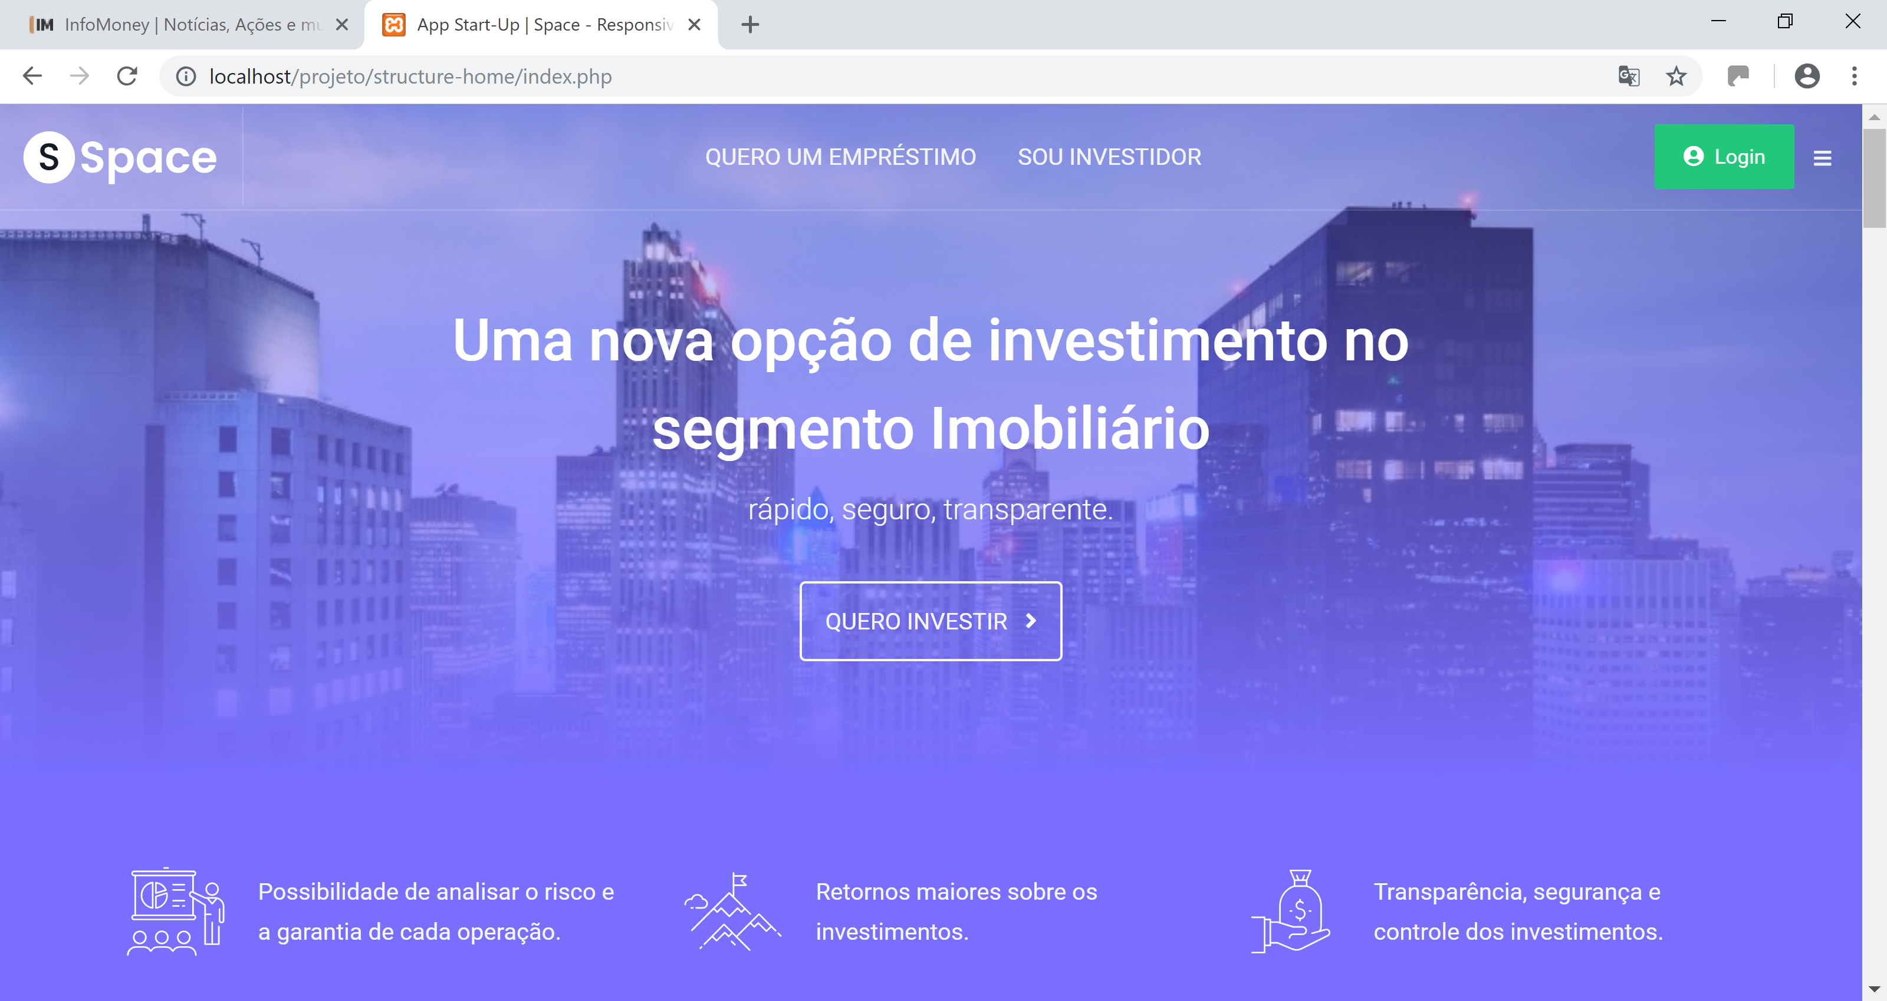
LOGO REMS

Slide 3
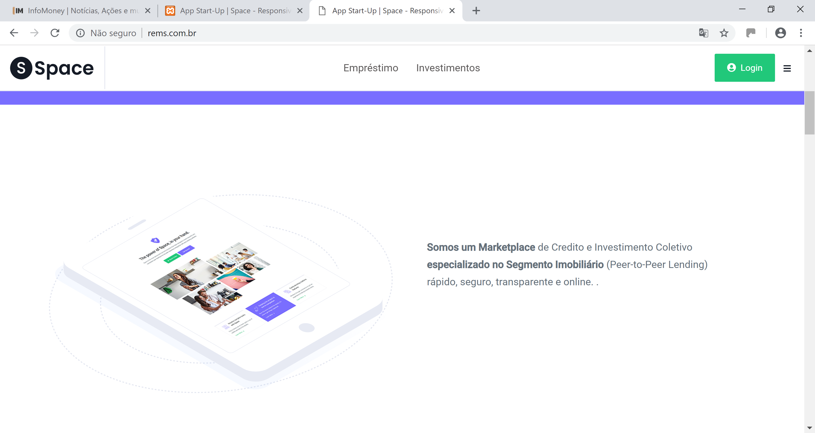
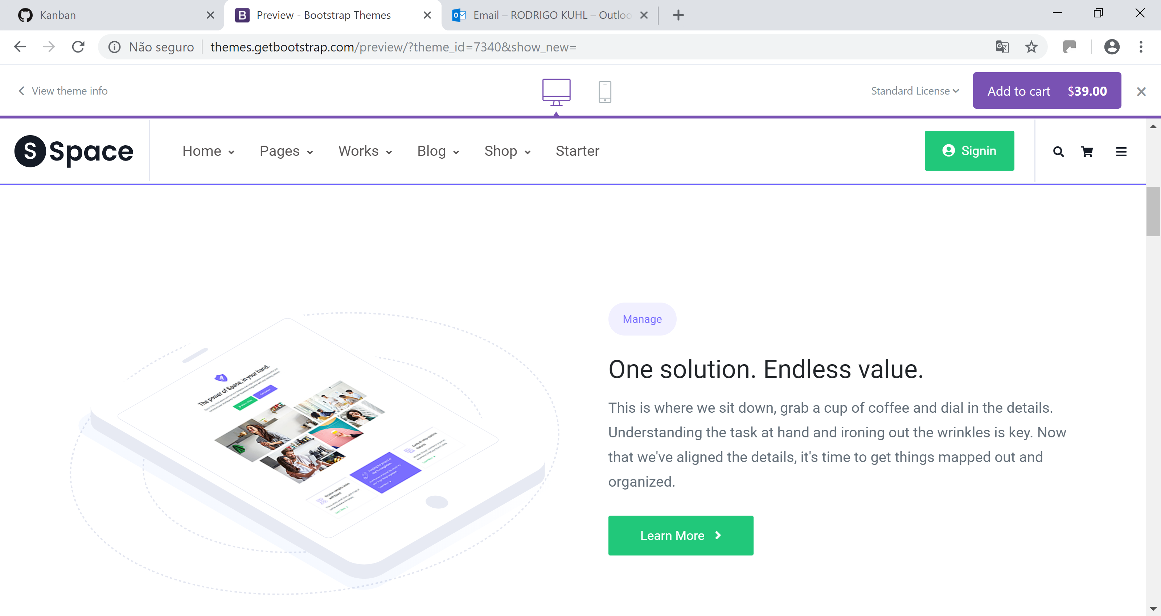

Incluir esta figura... Esta salva na pasta: assets/img/imagemlayout1.png
Somos um Marketplace de Credito e Investimento Coletivo especializado no Segmento Imobiliário (Peer-to-Peer Lending) rápido, seguro, transparente e online.

Slide 4
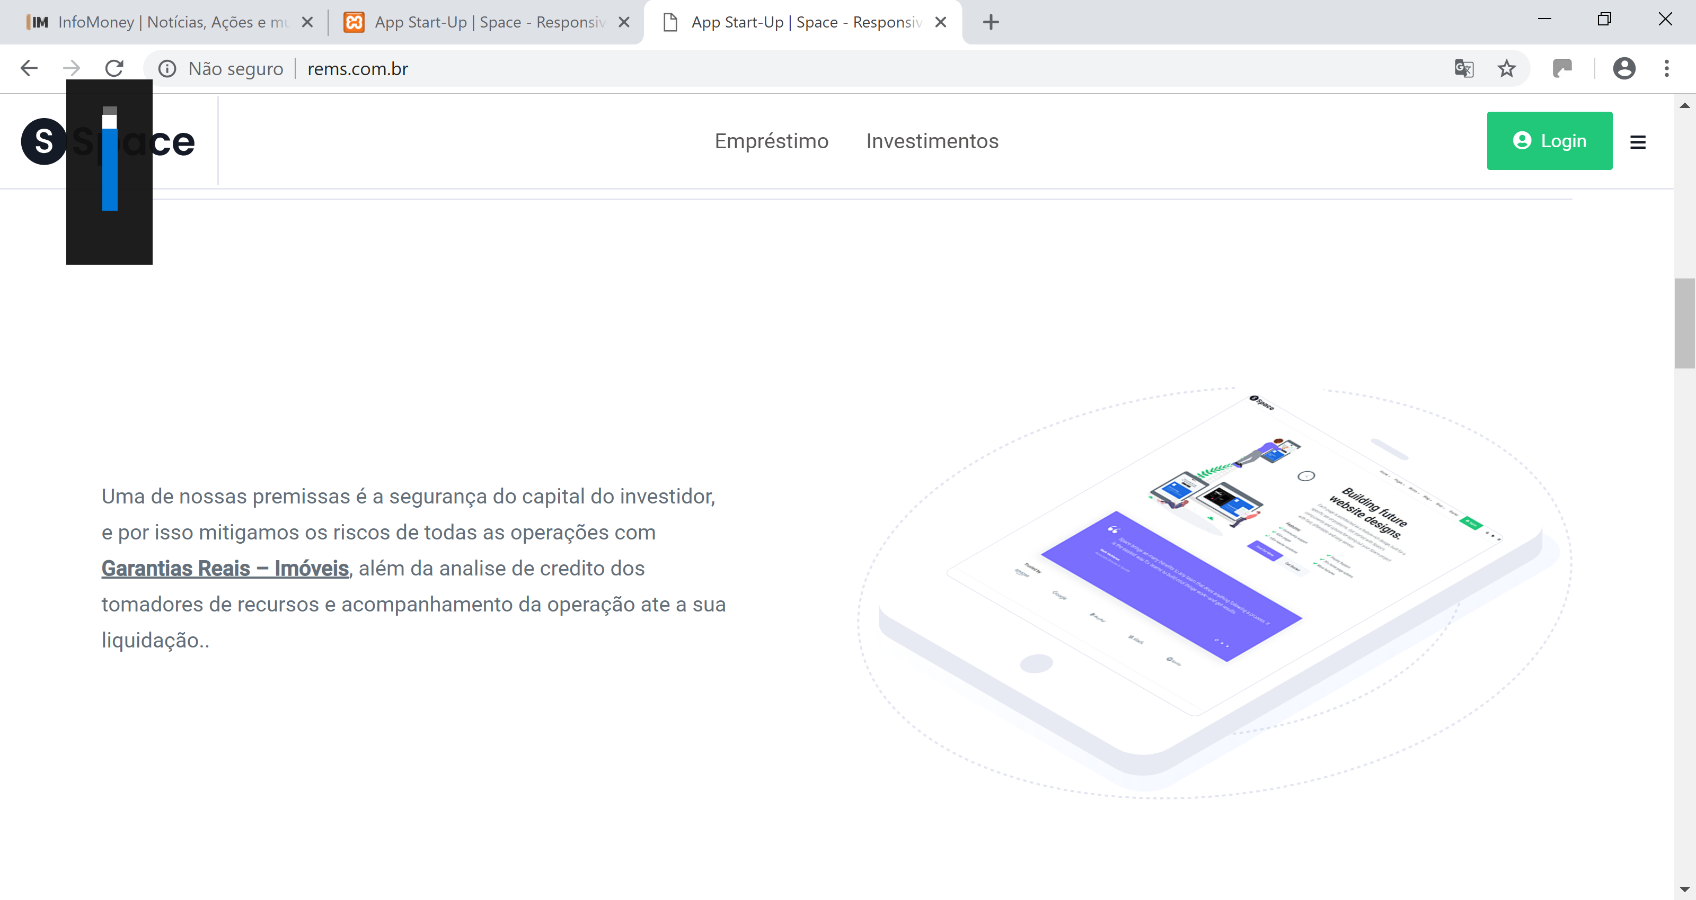
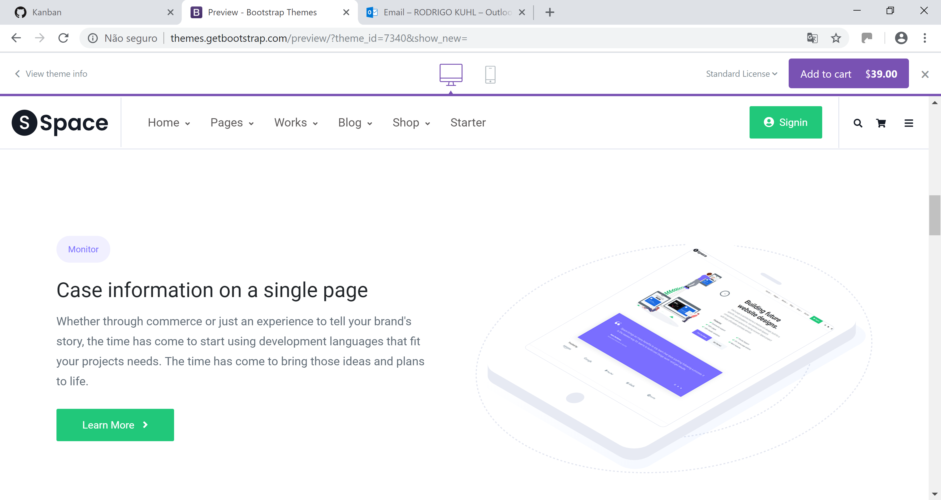

Incluir esta figura... Esta salva na pasta: assets/img/imagemlayout2.jpeg
Uma de nossas premissas e’ a segurança do capital do investidor, e por isso mitigamos os riscos de todas as operações com Garantias Reais – Imóveis, além da analise de credito dos tomadores de recursos e acompanhamento da operação ate a sua liquidação.
Alterar figura – a definir --- sugestões???

Slide 5
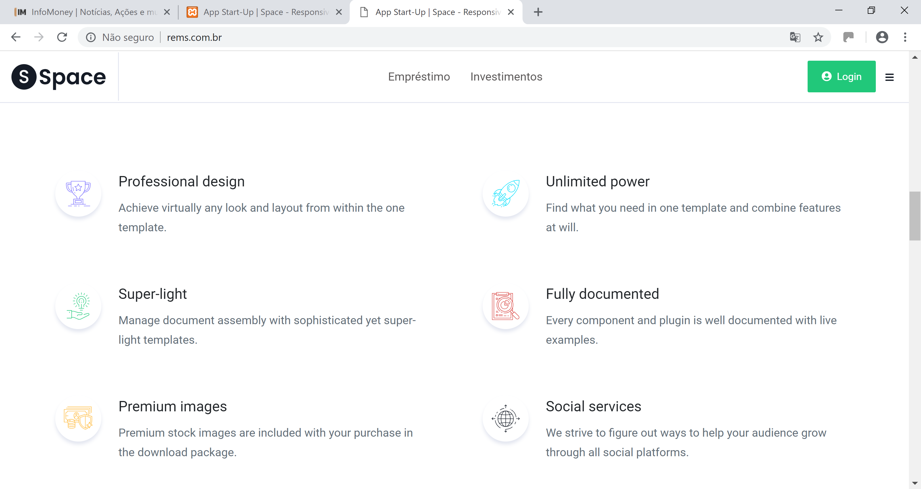
OCULTAR – NÃO IREMOS UTILIZAR POR ENQUANTO

Slide 6
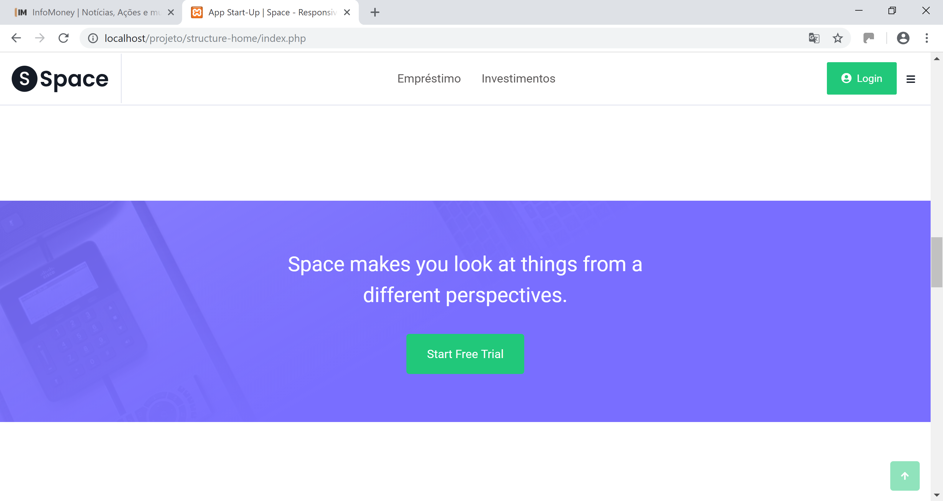





Cenário do Crédito no Brasil
Manter o fundo original roxo e incluir essas figuras e textos
Cinco bancos concentram 80% do crédito no país
Spread bancário no Brasil é alto
Bancos registram os maiores lucros entre as empresas de capital aberto.
Fontes: G1, BACEN, Estadão, Reuters
Taxa de juros, a Selic, no menor nível histórico
Investidores procuram alternativas após a queda de juros

Slide 7
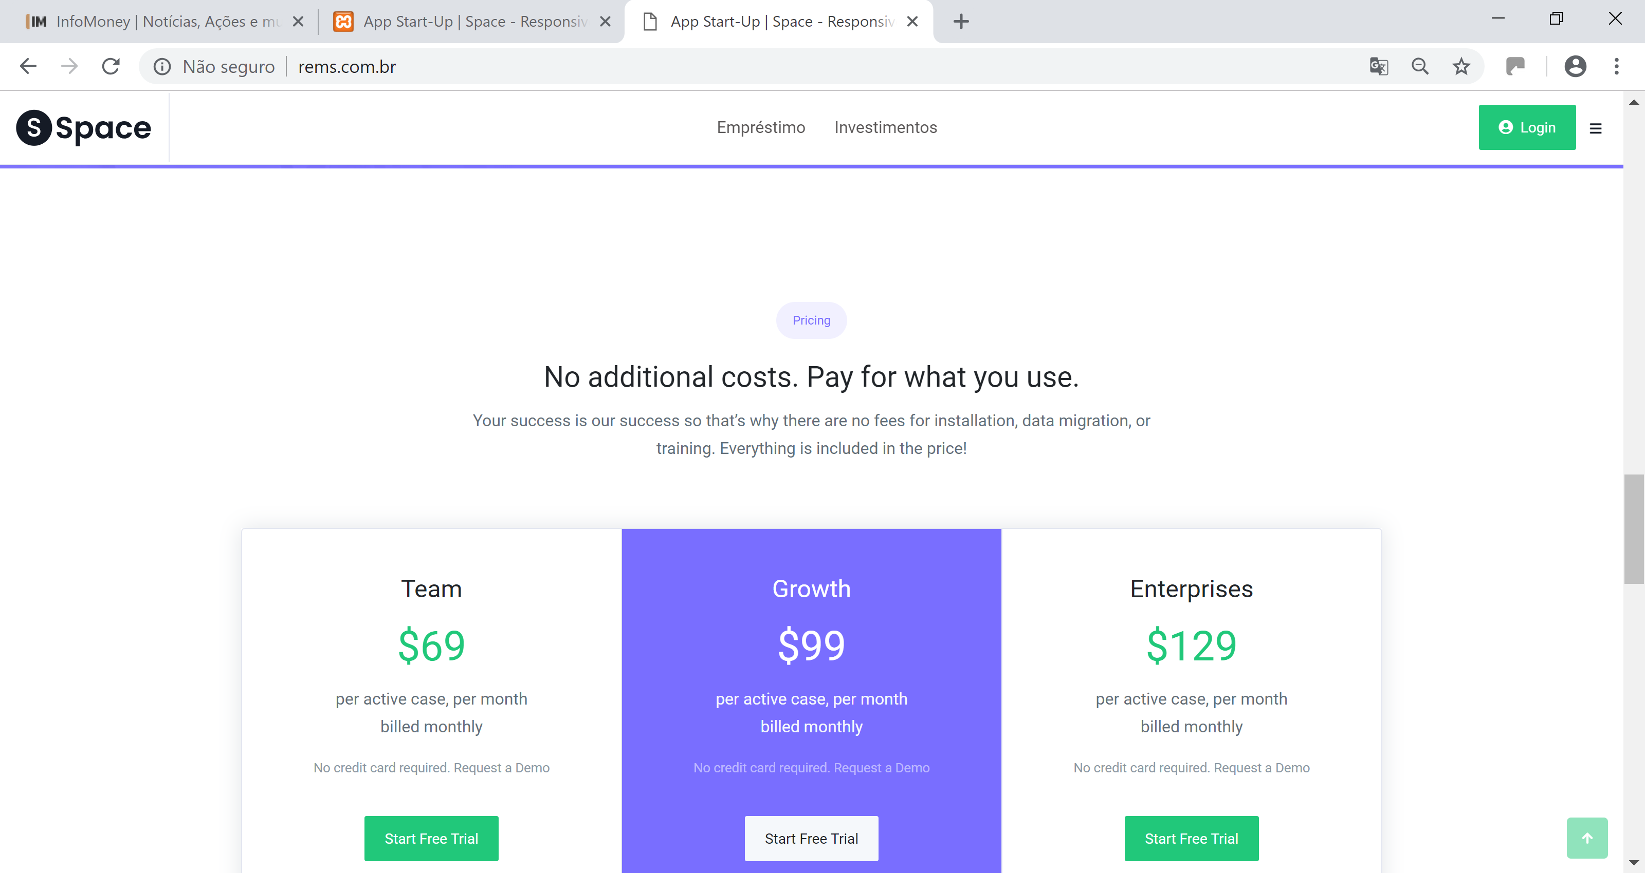
NO SLIDE 8
NO SLIDE 9

Slide 8



SLIDE 8
O Que Fazemos?
Conectamos pessoas e empresas `a procura de credito com investidores e instituições com dinheiro para emprestar
Os dois lados saem ganhando: as pessoas e empresas pagam taxas menores e os investidores ganham retornos maiores.
Retornos maiores sobre os investimentos
Sem taxa de administração
Possibilidade de analisar o risco e a garantia de cada operação
Transparência, segurança e controle dos investimentos
Taxas de juros menores do que as oferecidas pelos bancos
Menos burocracia
Acesso a uma nova fonte de captação
Ambos acessam taxas melhores

Slide 9
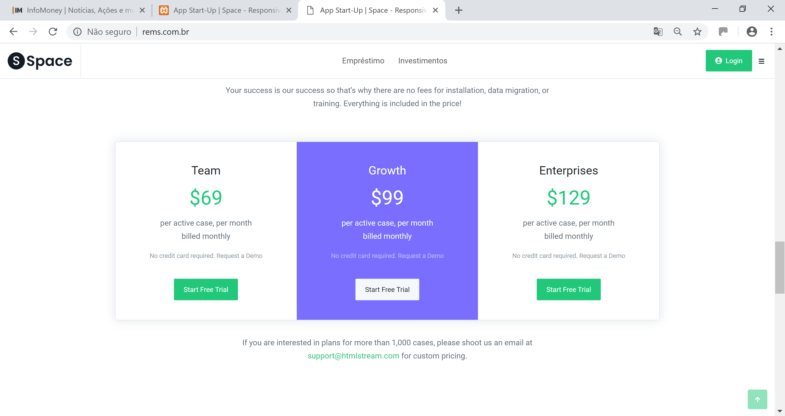



SLIDE 9
Tipos de Empréstimos
Rendimentos acima de
R$ 10 mil mês
Receita anual:
> R$ 5 Milhões
Médias e Grandes
Empresas
Empreendedores e Pequenas Empresas
Pessoa Física
Rendimentos acima de
R$ 10 mil mês
Receita anual:
< R$ 5 Milhões
Receita anual:
> R$ 5 Milhões
Manter o fundo original roxo nessa caixa

Slide 10
Slide Não utilizado

Slide 11
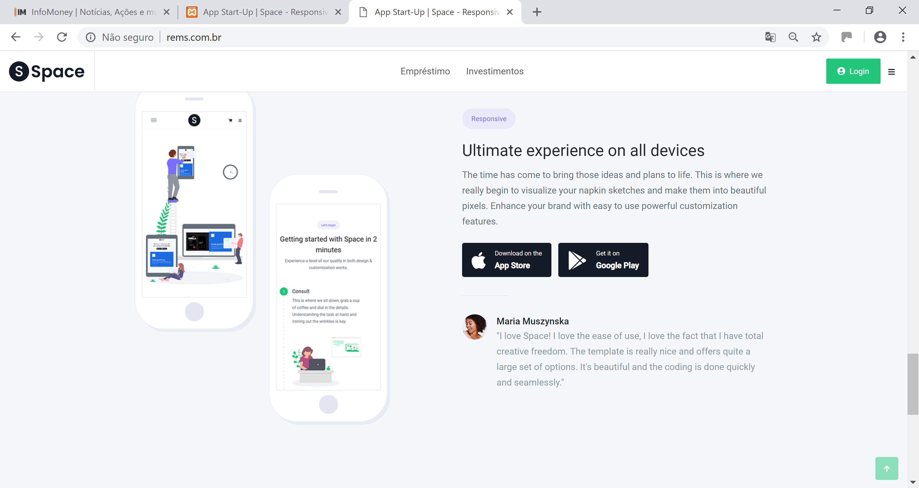
Perguntas?
Veja as perguntas mais frequentes

Slide 12
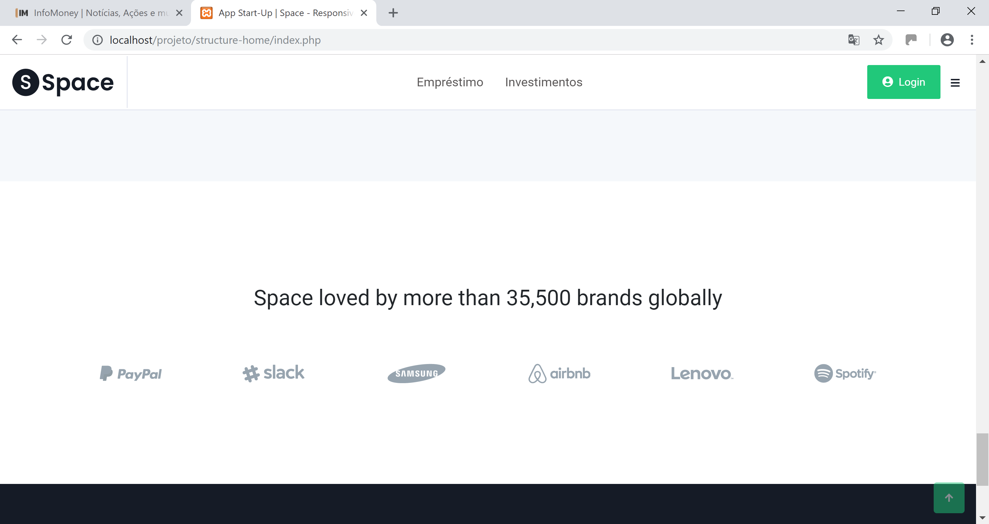
OCULTAR – NÃO IREMOS UTILIZAR POR ENQUANTO

Slide 13
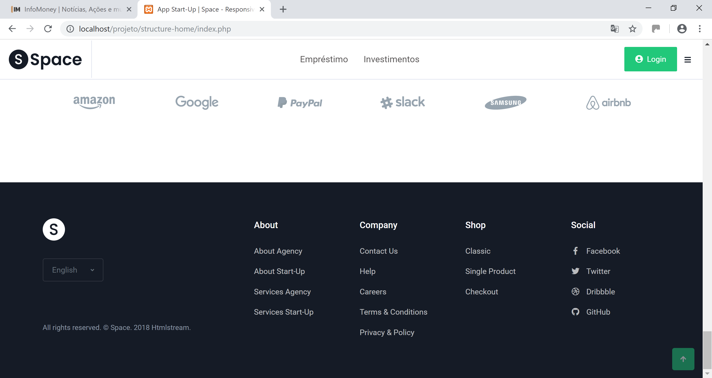
Sobre
O que fazemos?
Tipos de empréstimos
Perguntas frequentes
Fale conosco
Termos e condições
Trabalhe conosco
Para você ou sua empresa
Simule um empréstimo
Solicite o empréstimo
Para investidores
Faca seu cadastro
OCULTAR ESTE BOTAO – NÃO IREMOS UTILIZAR POR ENQUANTO
Excluir
Esses dois

